Slide 1
编程、计算可以交给 Agent，
研究判断必须由学生作出。
AI 智能体赋能的积极组合管理实验
动量反转与基金评价 ｜ 学生主导研究，Agent 辅助执行
汇报人：张剑
01 / 13
Notes:
各位评委好。我汇报的案例是《AI 智能体赋能的积极组合管理实验》，包括动量反转与基金评价。编程、计算可以交给 Agent，研究判断必须由学生作出。我们把这个原则落实到任务、协作流程和评分依据中，让学生学会作出有依据的判断。

Slide 2
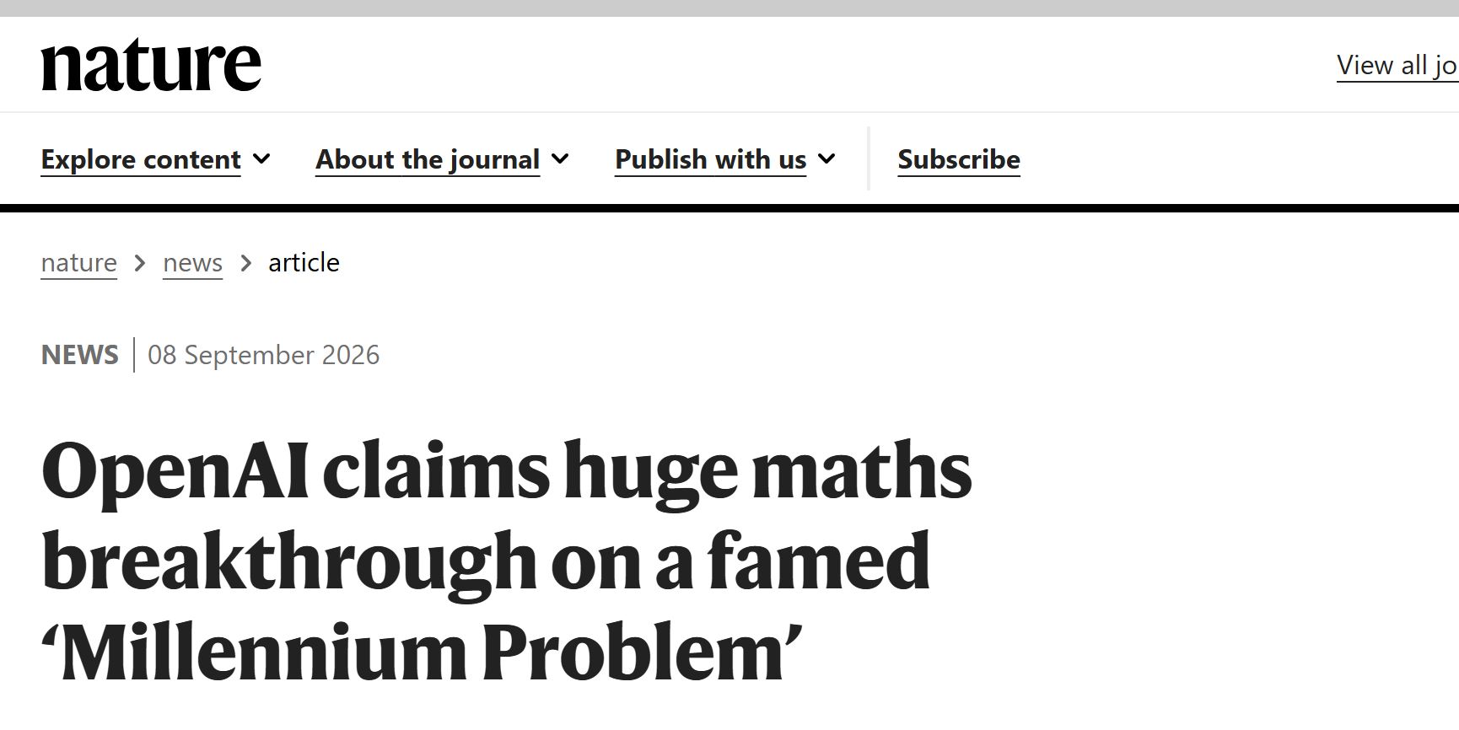
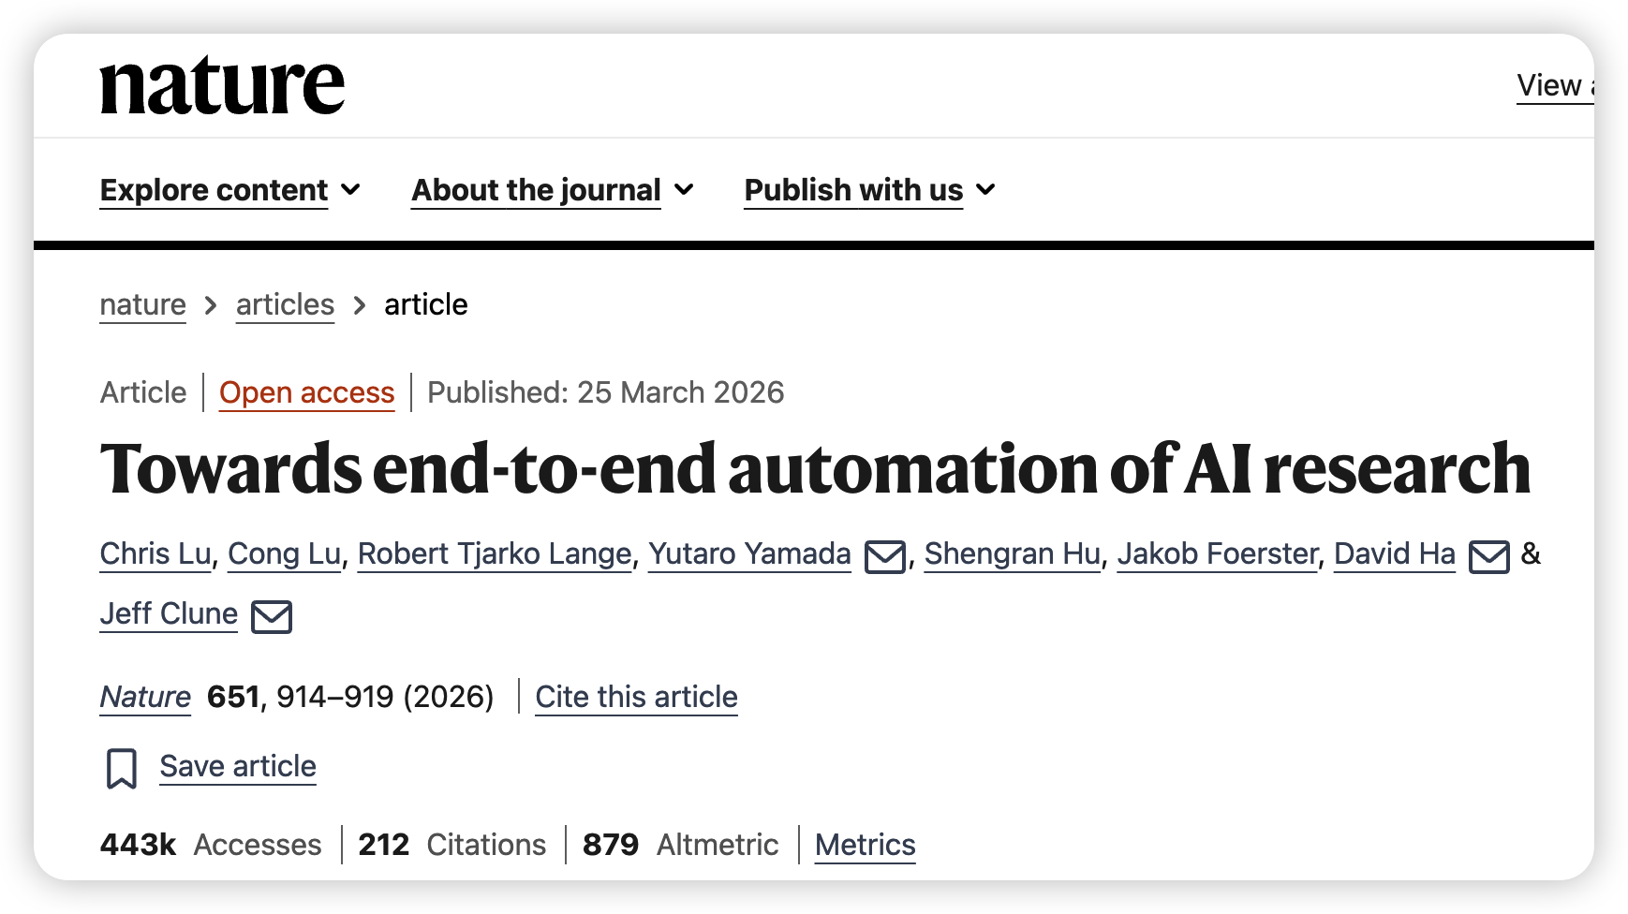
背景 技术变化
AI 智能体赋能的积极组合管理实验
当 Agent 走向科研前沿，
实验教学评什么？
Nature · 2026.09.08
Nature· 2026.03.25
取数、编程、计算与报告整理，正变得越来越容易。
实验教学的重点，转向提出问题、核验结果、解释边界。
02 / 13
Notes:
当 Agent 已经参与前沿数学研究时，取数、编程、计算和报告整理等常规实验执行，正变得越来越容易。这不表示所有科学难题已经解决，也不表示实验结果可以免于核验。对我们的课程而言，这些进展提示我们：教学的重点应转向学生怎样提出问题、怎样核验结果，以及怎样解释证据的边界。接下来，一份完整报告，能证明学生真正理解了吗？
新闻依据：
1. Nature，2026-09-08：OpenAI claims huge maths breakthrough on a famed ‘Millennium Problem’。
https://www.nature.com/articles/d41586-026-02842-5
原题使用 claims（宣称）；报道涉及纳维—斯托克斯问题特定版本的研究进展，并非全部版本均获公认解决。
2. 科技日报，2026-10-07：OpenAI发布722篇数学手稿，包含数百个“未解问题答案”。
https://www.stdaily.com/web/gdxw/2026-10/07/content_592207.html
722 是报道时的首次数量，不代表全部成果已获独立验证。2026-10-16 后续报道提到撤回3篇，降至719篇：
https://www.stdaily.com/web/gdxw/2026-10/16/content_596993.html
截图为原网页标题区域，保留媒体与日期。截图支持 Agent 参与前沿科研这一背景；“常规实验执行更容易”为教学推论，具体研究仍须核验。

Slide 3
01 教学问题
AI 智能体赋能的积极组合管理实验
一份完整报告，
能证明学生真正理解了吗？
完整产物，不能单独证明对研究问题、方法假设和结果边界的理解。
Agent 辅助
学生必须作出判断
完整报告
为什么选？
凭什么信？
能说明什么？
取数 · 编程
计算 · 报告整理
方法与假设
依据与核验
解释与边界
03 / 13
Notes:
一份完整的研究报告，能证明学生真正理解了吗？智能体可以辅助取数、编程、计算和报告整理。但为什么选择这个方法，凭什么采信结果，证据支持到哪里，仍然需要学生解释。实验教学的重点，也延伸到判断结果是否可信，以及认识结论的边界。

Slide 4
02 研究任务
学生的研究空间在哪里？
两个经典的金融任务，训练共同的研究能力
实验一
实验二
股票动量与反转
主动基金评价
历史收益能否预测后续表现？
收益领先，能说明管理能力吗？
481 只固定股票，自拟研究方法
9 只候选 → 至少 3 只可比基金
综合 12 项指标，解释分歧与边界
核心能力目标
人机协作研究 · 审查复核 · 证据分析与解释
04 / 13
Notes:
我们设置两个金融实验。实验一用四百八十一只固定股票研究动量与反转，由学生自拟方法，回答历史收益能否预测后续表现。名单经过事后存续筛选，结论受样本边界限制。实验二由学生判断九只候选基金的风格，选出至少三只可比基金，综合十二项指标评价表现。两个实验共同训练人机协作研究、审查复核、证据分析与解释。

Slide 5
02 研究任务
学生的研究空间在哪里？
从基础研究出发，学生自主提出新问题
任务 A
发现
疑问
局限
任务 B
完成基础研究
学生自主提出新问题
动量与反转检验
或基金绩效评价
明确比较条件，实际开展对照
复核扩展结果，更新认识
学生主动提出
至少一次有针对性的对照比较，支持、削弱或保留原有判断。
任务 A、任务 B 各走完四步；不预设哪种结果才是正确答案。
05 / 13
Notes:
学生的主动性，在任务 B 中进一步展开。任务 A 完成基础研究，实验一同时检验动量与反转，实验二完成基础绩效评价。随后由学生从发现、疑问或局限出发，自主提出关联新问题，讨论并确认比较方案，实际完成至少一次有针对性的对照，复核关键结果，再判断原有认识得到支持、削弱还是仍待判断。两个任务各走完四步，不预设正确的结果方向。

Slide 6
03 协作流程
怎样让学生实际参与判断？
四步流程，每一步都有学生判断
关键选择由学生完成；已确认范围内，Agent 连续辅助执行。
01
02
03
04
方案确认
方案推进
结果复核
报告完成
为什么选
这个方法？
看到输出，
下一步怎么做？
凭什么
采信结果？
证据支持
到哪里？
Agent：比较与整理
Agent：取数与计算
Agent：另路复算
先表达结论，再整理
方案调整后重新确认；数据或计算修正后重新推进并复核。
06 / 13
Notes:
四步中，每一步都有学生判断。方案确认时，学生比较方法、说明依据；推进时，Agent 在确认范围内辅助取数、计算和绘图，学生查看关键输出，决定下一步。复核时，学生选择对象与判据，依据另路复算判断是否采信。报告完成时，学生先表达结论、证据和边界，再由 Agent 帮助整理。方案调整后重新确认；数据或计算修正后重新推进并复核。

Slide 7
04 主动互动
怎样让学生实际参与判断？
学生先答，助手再反馈。
展示真实材料
等待学生尝试
针对回应反馈
落实到研究
“请看这份实际输出，你认为下一步
该继续、调整还是暂缓？指出支持你决定的一处信息。”
互动提问示例
不会时：局部提示 → 微型例子 → 回到本题尝试
07 / 13
Notes:
我们把“学生先答，助手再反馈”写进运行约束。助手展示真实材料，主动提问，等待学生尝试，再反馈并落实到研究。例如：“请看这份实际输出，你认为下一步该继续、调整还是暂缓？指出支持你决定的一处信息。”学生不会时，先给局部提示，再用微型例子帮助理解，最后回到本题尝试。两个任务的四个环节都要求实质互动；这是助手的执行要求，不是按提问次数评分。

Slide 8
05 独立核验
怎样判断 Agent 的结果是否可信？
独立核验，强制要求学生停下来
以基金实验的核验要求为例
01 数据核验
02 计算核验
03 结果核验
分红再投资处理
与日期对齐正确吗？
卡玛比率用的是
全区间最大回撤吗？
表图支持报告评价吗？
解释是否越界？
学生选择对象与判据 → Agent 另路复算 → 展示差异
学生解释结果，决定采信、修正或暂缓。
08 / 13
Notes:
采信要有独立核验。基金实验中，数据核验检查分红再投资和日期对齐；计算核验检查卡玛比率是否使用全区间最大回撤；结果核验检查表图是否支持评价，解释有没有越界。学生选择对象与判据，Agent 另路复算并展示差异，学生解释后决定采信、修正或暂缓。任务 A、B 各独立复算至少一个关键计算，核对明细到主要论断的关系，并设一个自选关键核验点。同一函数重跑或另一助手赞同，不能单独证明核验通过。

Slide 9
06 评分标准
关键分档示意 · 完整标准为 1—10 分
对话与成果并重，agent初评，教师复评
表达目的
明确边界
具体反馈
研究什么，为什么这样做
研究范围与协作边界
针对实际输出，说明理由与处置
6 分
8 分
10 分
基本要求
依据充分
判断突出
两任务均有研究产物
三类对话证据充分
至少一条完整判断链
两任务各有完整判断链
关键核验与采信有据
核心结果与解释正确
两任务四步判断完整
三类对话贯通且深入
三项研究深度均成立
判断链：实际依据 → 学生说明理由 → 作出判断 → 落实到研究
A/B 合评，每实验 1—10 分整数总评；agent建议，教师复核定分。
09 / 13
Notes:
评分对话与成果并重，重点看学生表达目的、明确边界，并针对实际输出给出具体反馈；再沿着依据、理由、判断与落实核对证据。六分要求两任务有实际研究产物、三类对话证据充分、至少一条完整判断链；结果可以有重大不足，须说明错误和影响。七分增加成果可靠性要求，八分要求两任务各有完整判断链、关键核验充分、核心结果与解释正确。研究选择、有效比较、认识更新构成三项深度证据；九分至少两项，十分三项均成立，并要求两任务四步判断完整、三类对话贯通且深入。每实验任务 A、B 合评，按证据支持的最高档给整数总评，助手提出建议，教师复核定分。

Slide 10
08 课堂组织
学生怎样启动，教师怎样支持？
三份启动材料，支持四课时课堂指导
每实验安排 4 课时课堂指导，结合课外独立研究。
Agent
运行约束
任务书
样本名单
研究什么
怎样协作
从何开始
任务、协作与样本边界
两个实验分别提供启动包
11 / 13
Notes:
每个实验用三份材料启动：任务书明确研究内容，运行约束明确协作方式，名单明确样本起点。四课时依次确认任务 A、推进并完成任务 A、确认并推进任务 B、复核扩展并完成报告与答辩，同时结合课外独立研究。教师通过问题、方法追问和小算例提供支持。本次依据现有材料说明设计与安排，不据此推断具体教学成效。

Slide 11
09 反馈与改进
首轮实践，学生怎样评价？
教学反思：任务难度的困境
太简单，Agent 一下做完；太难，学生驾驭不了 Agent。
学生反馈
下一轮改进方向
学生自评：谁在主导研究？
部分任务 Agent 一下做完
提高开放度，留出学生判断空间
50%
被 Agent 牵着走
难任务需要知识点梳理
较难任务前，先梳理相关知识点
30%
想学与 Agent 交互的经验
示范交互方法，分享交互经验
自己驾驭了 Agent
希望教师多反馈、多解释
任务完成后，增加教师讲评
来源：首轮学生教学反馈
下一轮目标：任务难到 Agent 不能一步完成，又在学生的驾驭范围之内。
12 / 13
Notes:
首轮实践后，我们收集了学生的教学反馈。约一半学生觉得自己被 Agent 牵着走，约三成觉得自己驾驭了 Agent。学生的意见集中在一个矛盾上：任务太简单，Agent 一下就做完；任务太难，学生又驾驭不了 Agent。学生还提出三点需求：较难任务需要知识点梳理，希望学习与 Agent 交互的经验，希望教师对完成的任务给出更多反馈和解释。下一轮我们按这四条调整：提高任务开放度，较难任务前先梳理知识点，示范交互方法，任务完成后增加教师讲评。目标是让任务难到 Agent 不能一步完成，又在学生的驾驭范围之内。以上为学生反馈与改进方向，改进效果尚待下一轮实践检验。

Slide 12

四川农业大学
投资组合管理课程组 · 智享杯参赛汇报
让学生为自己的
研究判断负责。
学生主导研究，Agent 辅助执行。
选择有理由 · 核验有依据 · 解释有边界
谢谢各位评委 ｜ 汇报人：张剑
13 / 13
Notes:
编程、计算可以交给 Agent，研究判断必须由学生作出。从任务设计，到主动互动、独立核验，再到与教学目标一致的评分，我们让学生练习选择有理由、核验有依据、解释有边界，并为自己的研究判断负责。谢谢各位评委。

